Slide 1



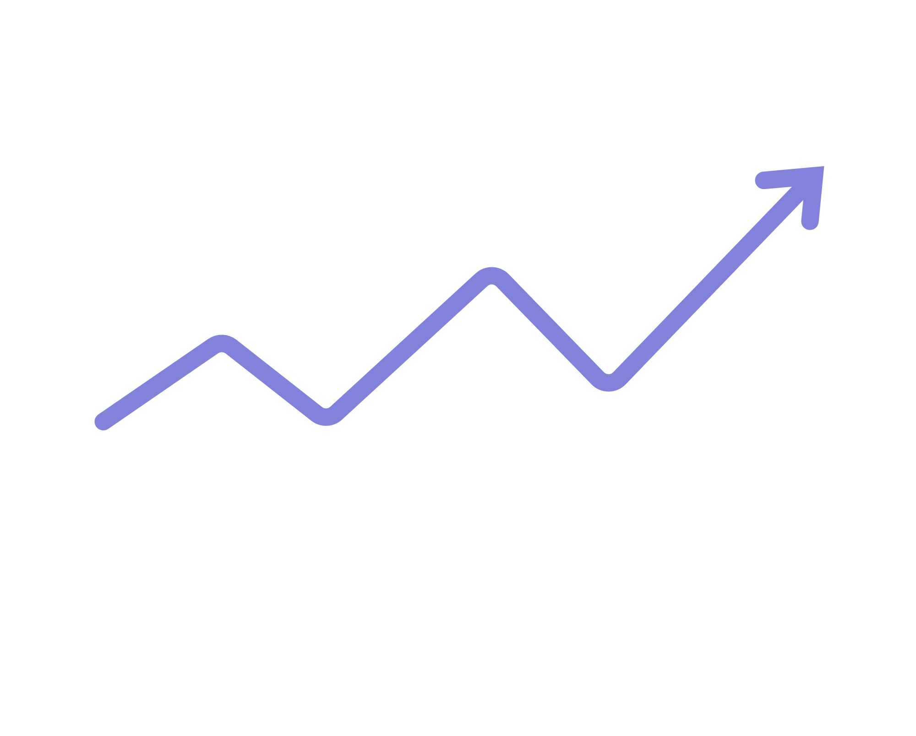

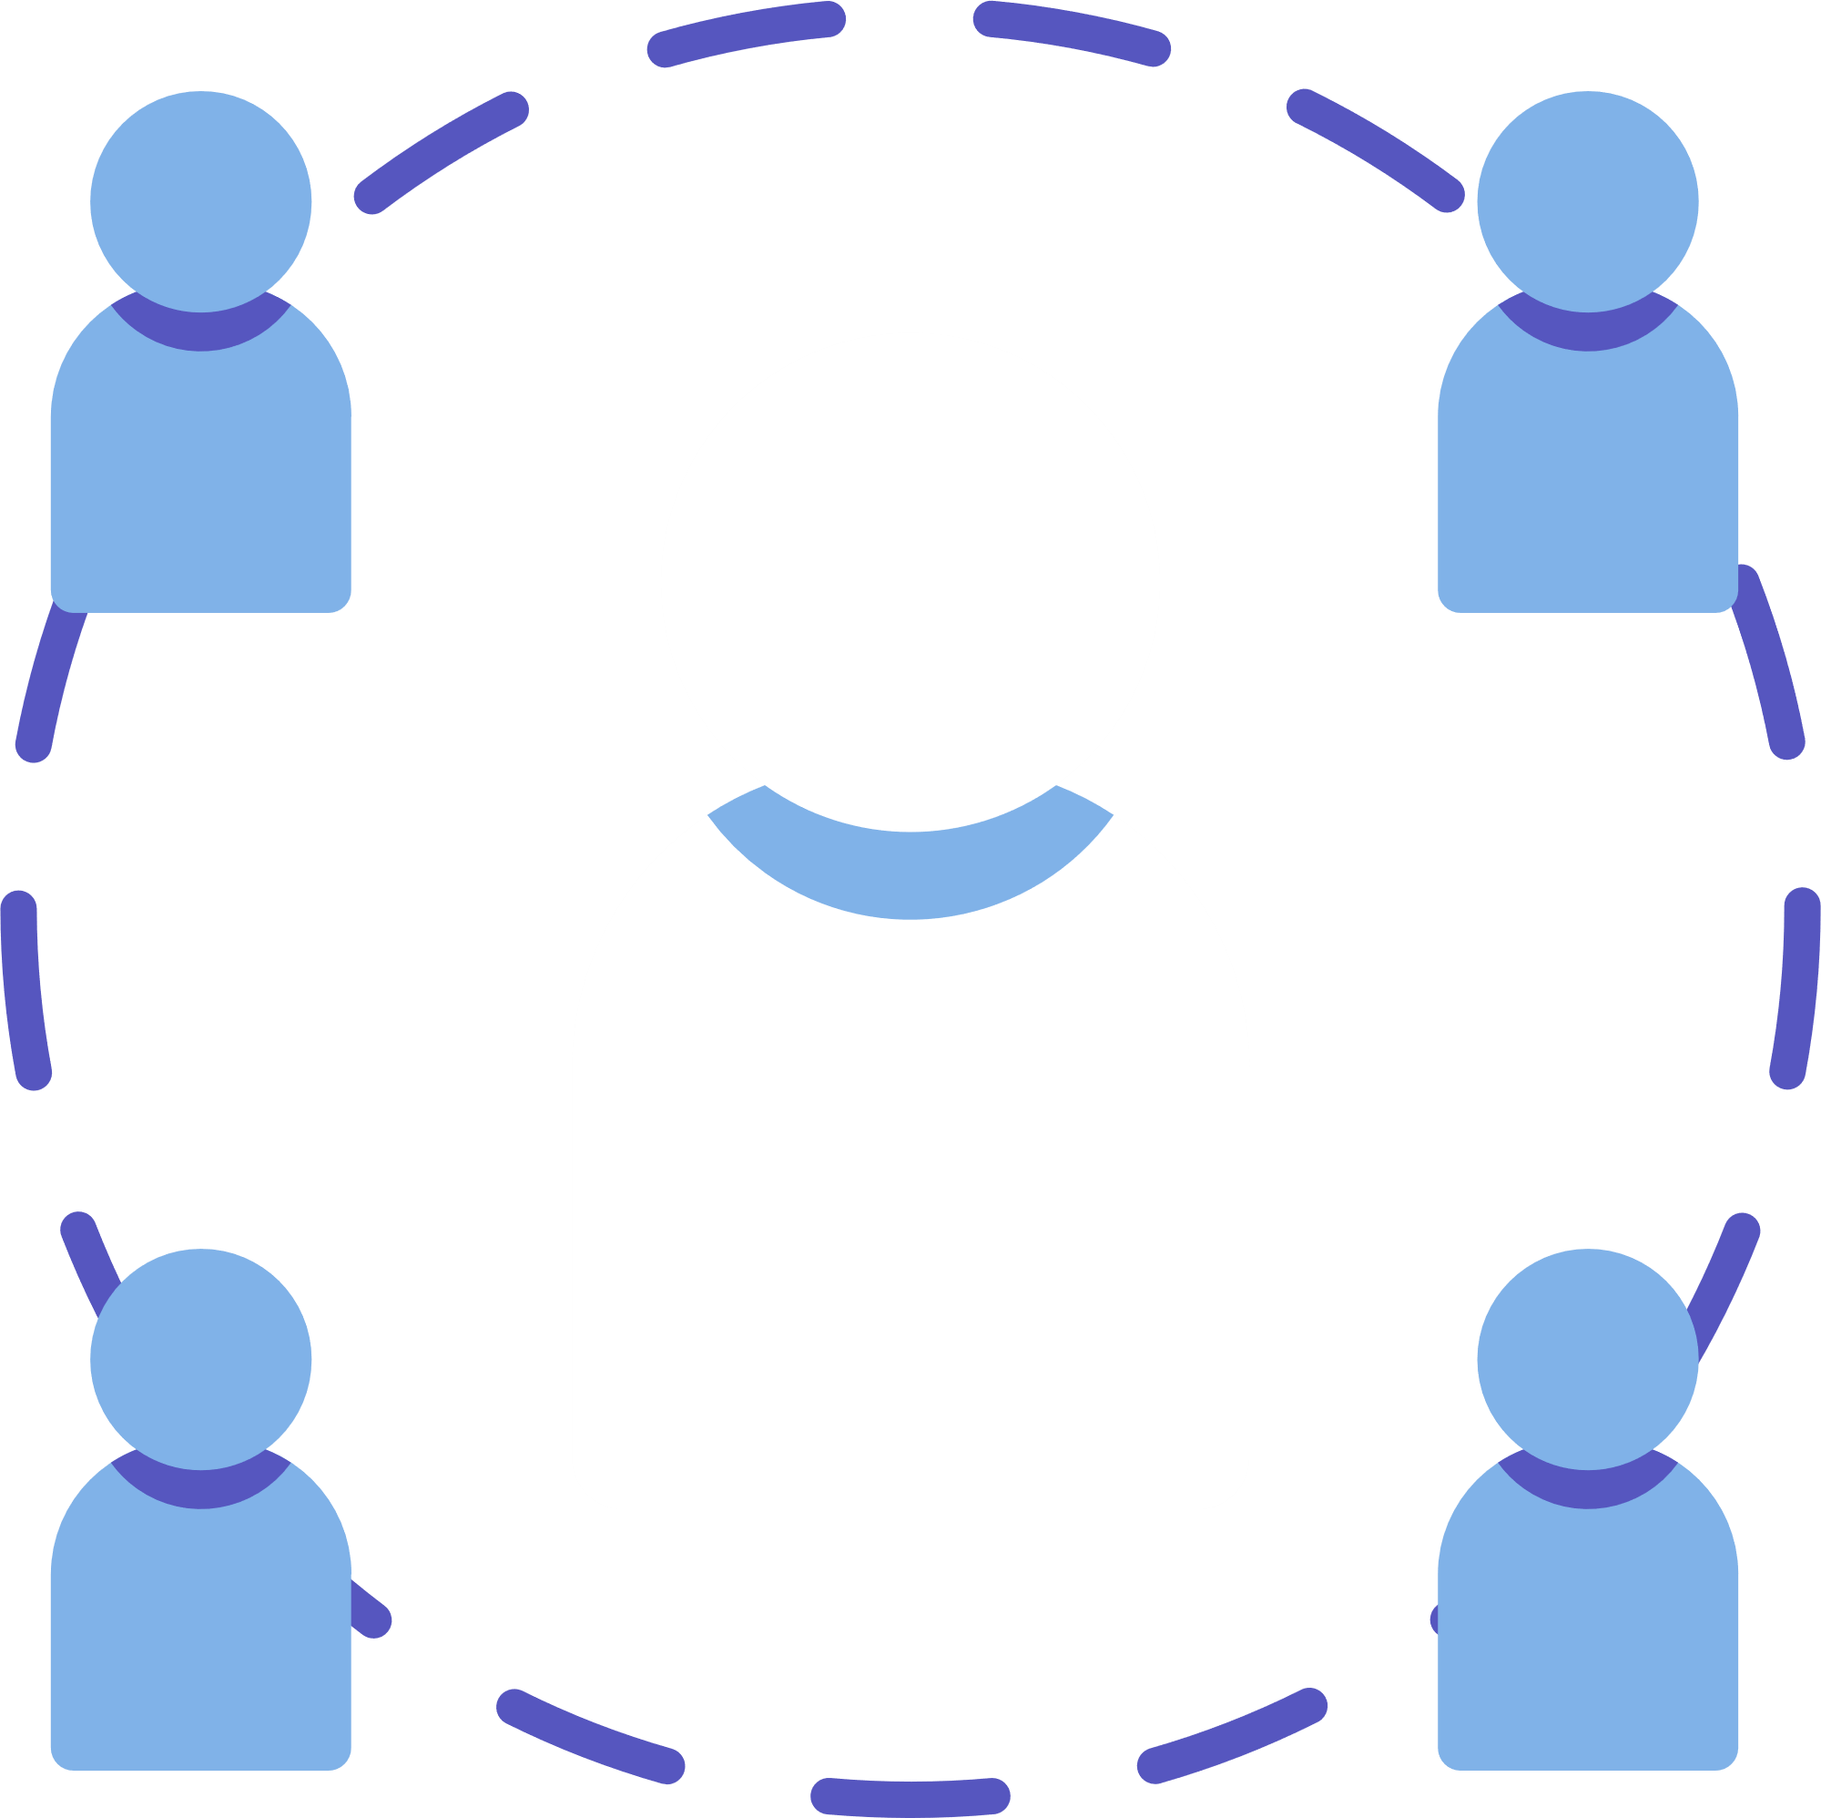

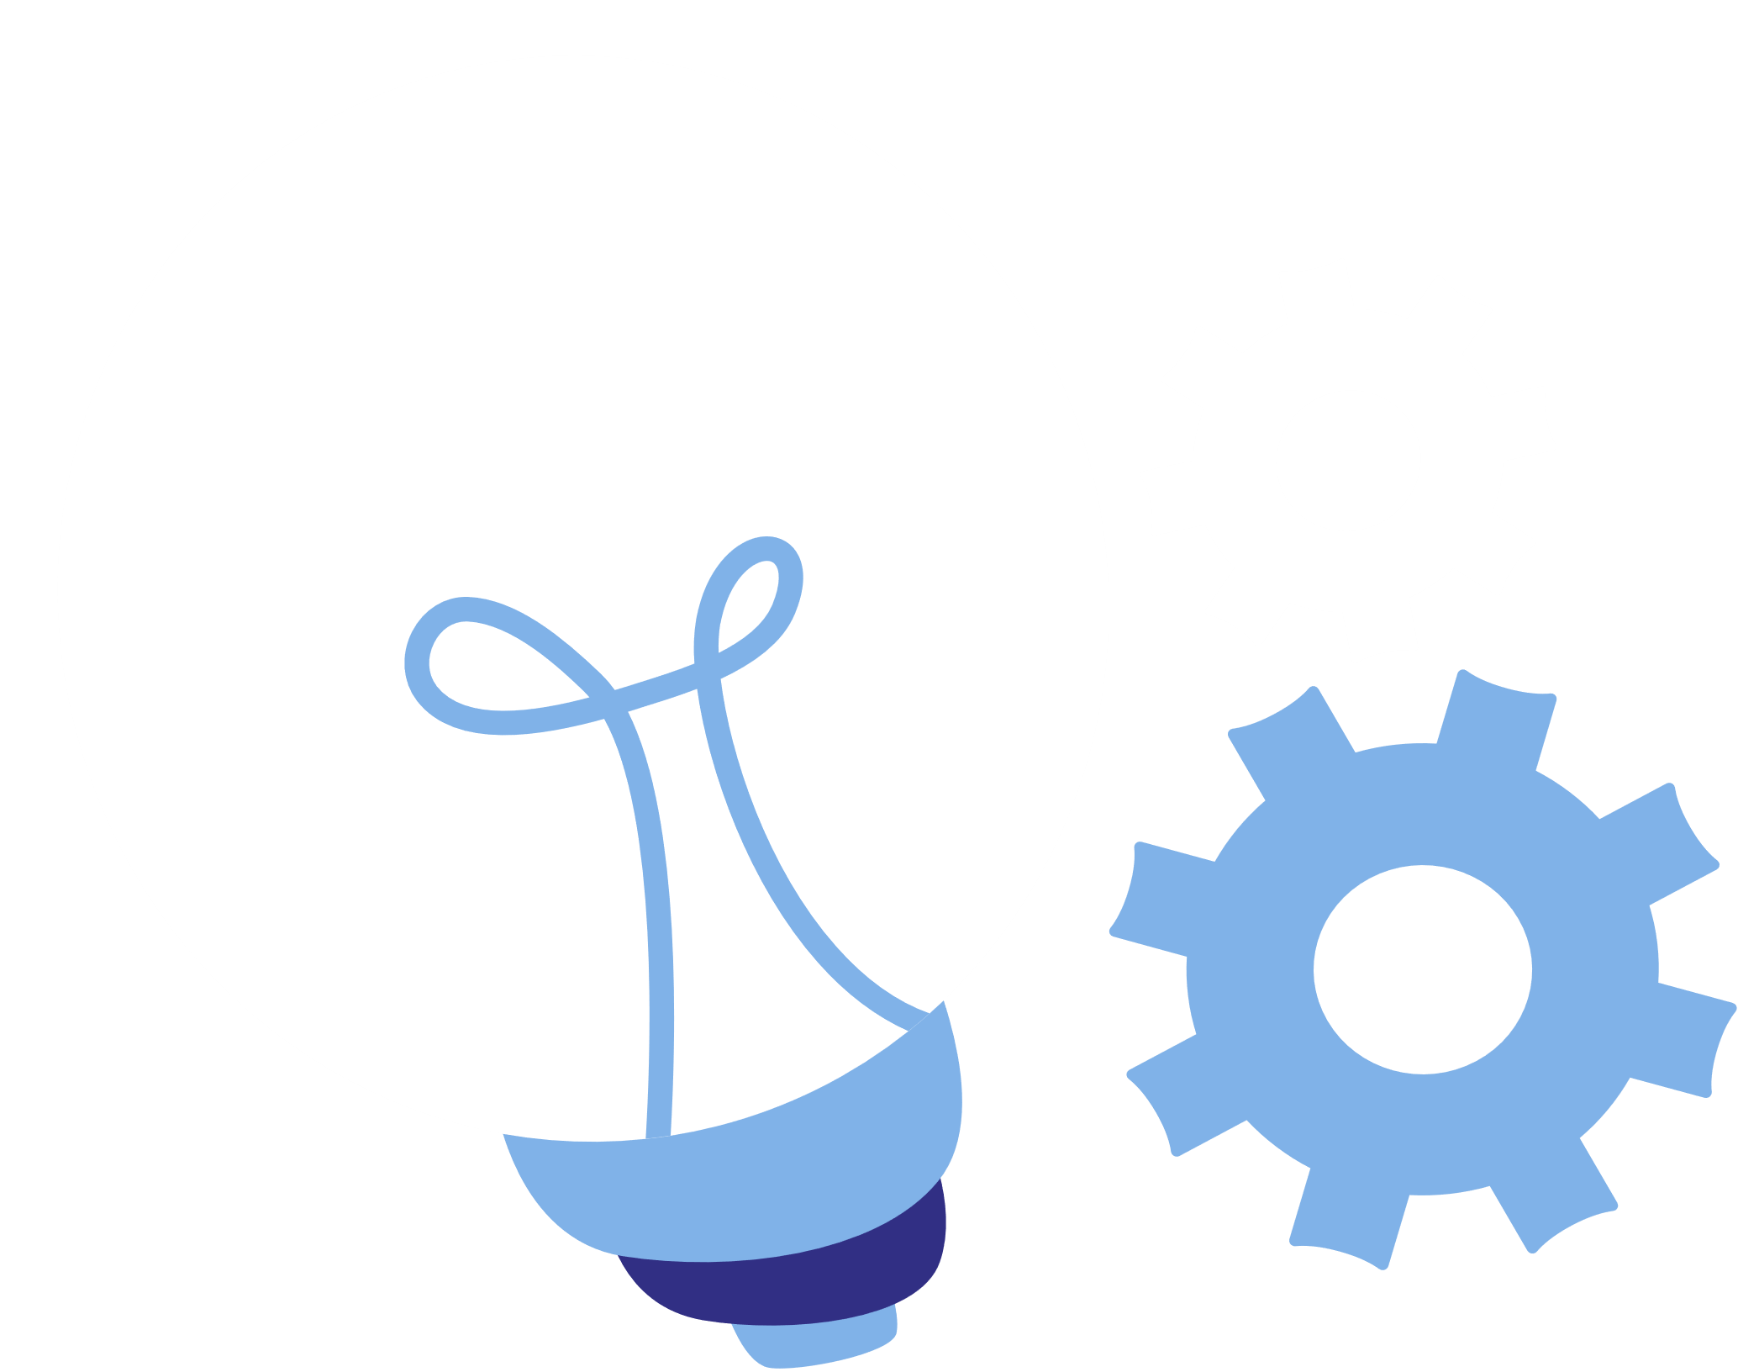




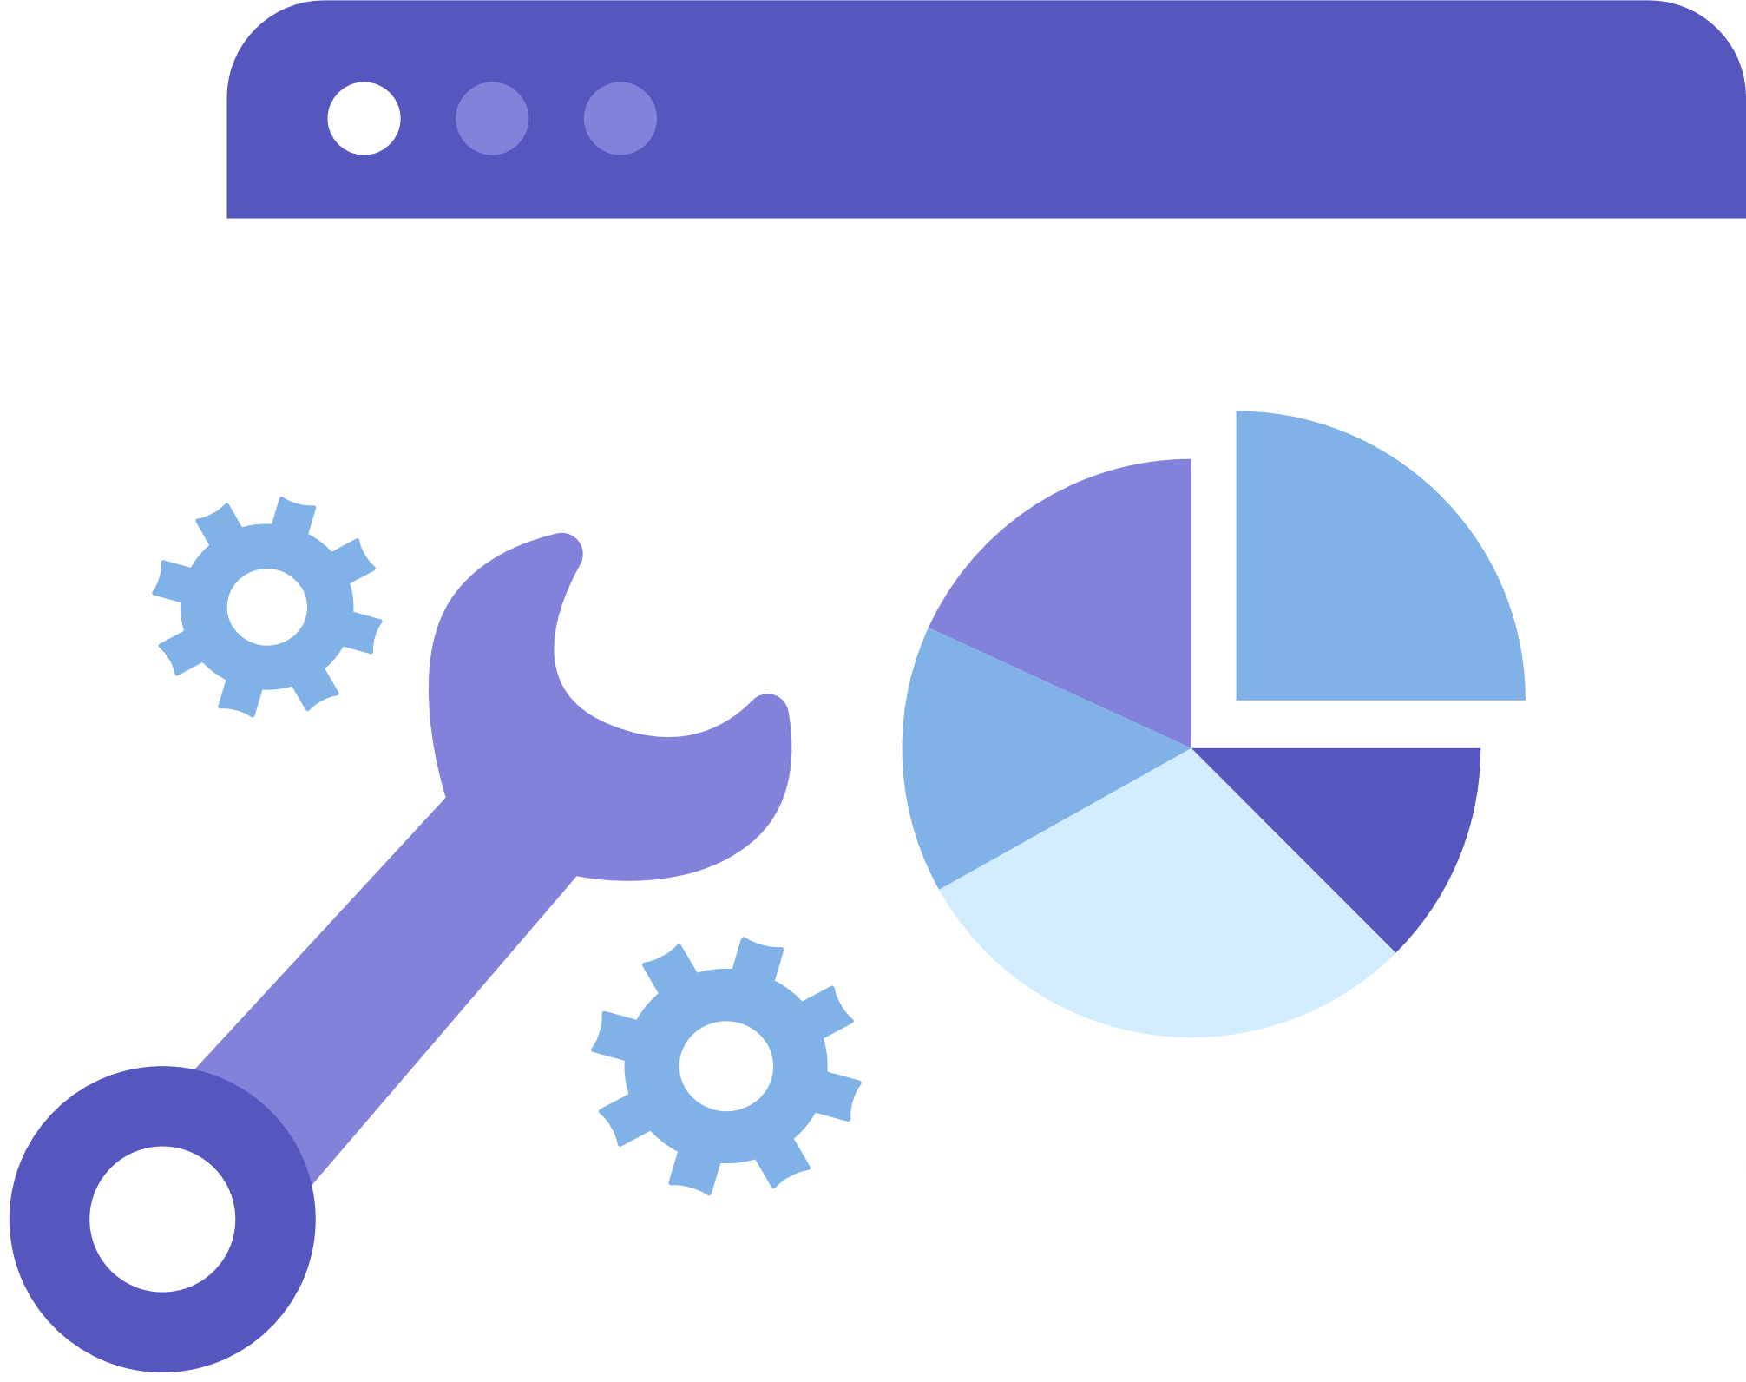
DIAGRAMA DE CLASES
JHON LOPEZ

Slide 2

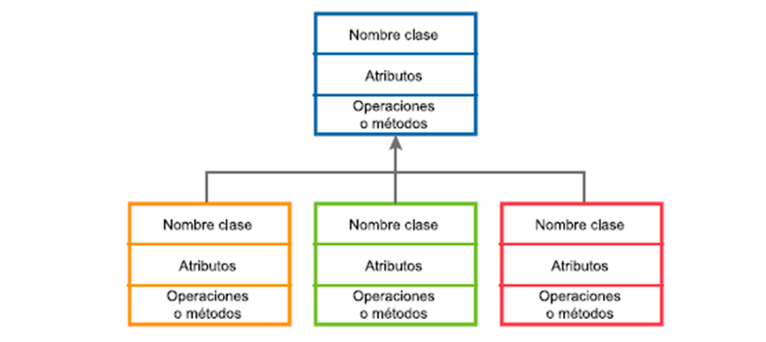
DIAGRAMA DE CLASES UML
DEFINICION
Un diagrama de clases es una representación gráfica que describe la estructura de un sistema mostrando sus clases, atributos, métodos y las relaciones entre ellas

Slide 3





USOS DEL DIAGRAMA DE CLASES
ESTRUCTURA DEL SISTEMA
VISUALIZACION
IDENTIFICAR RELACIONES Y DEPENDENCIAS
COMUNICAR DISEÑO
PLANIFICACION DEL SISTEMA

Slide 4

SISTEMA DE VENTAS DE ZAPATOS EN LÍNEA
El sistema de ventas de zapatos en línea permite a los usuarios navegar por el catálogo de productos, seleccionar zapatos, agregar productos al carrito de compras, realizar el pago y gestionar pedidos. Los roles principales incluyen el usuario (cliente), administrador y el sistema de procesamiento de ventas.

Slide 5



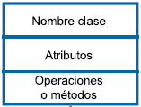
CLASES
¿QUE ES?
¿PARA QUE SE USAN?
Es una representación de un objeto en el sistema, que define sus atributos (datos) y métodos (comportamientos).
Se usan para modelar objetos y sus interacciones dentro de un sistema, permitiendo representar la estructura del software.
CARACTERISTICAS
ARQUITECTURA
Tienen atributos y métodos.
Pueden relacionarse con otras clases (asociación, herencia, etc.).
Definen la estructura y el comportamiento de los objetos en el sistema.

Slide 6






USUARIO
CARRITO DE COMPRAS / ZAPATO
CLASES PRINCIPALES DEL SISTEMA
CLIENTE
PEDIDO
ADMINISTRADOR
PAGO

Slide 7
VISIBILIDAD
+
-
indica que el atributo/método será visible tanto dentro como fuera de la clase,
es decir, es accesible desde todos lados. Disponible para consumo externo.
indica que el atributo/método sólo será accesible desde dentro de la clase (sólo
sus métodos lo pueden acceder). Disponible para consumo interno.
#
~
indica que el atributo/método no será accesible desde fuera de la clase,
pero si podrá ser accedido por métodos de la clase además de las subclases que
se deriven (ver herencia)
indica que el atributo/método será accesible desde
cualquier clase que se encuentre en el mismo paquete de la clase que contiene al
atributo sin modificador de acceso.

Slide 8
INDICA QUE UN MÉTODO NO DEVUELVE NADA
VOID
ES UN TIPO DE DATO PARA REPRESENTAR TEXTO.
STRING
ES UN TIPO DE DATO NUMÉRICO CON DECIMALES.
DOUBLE
DICCIONARIO
ES UN TIPO DE DATO NUMÉRICO QUE ALMACENA VALORES ENTEROS, SIN DECIMALES.
INT
ES UN TIPO DE DATO QUE SOLO PUEDE TENER DOS VALORES: TRUE O FALSE.
BOOLEAN

Slide 9
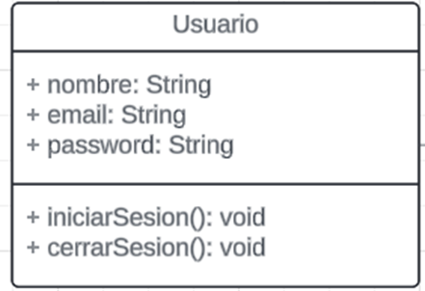
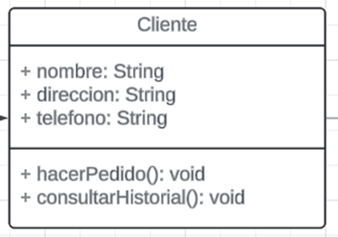
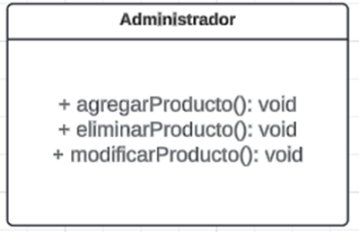
CLASES
USUARIO
CLIENTE
ADMINISTRADOR

Slide 10
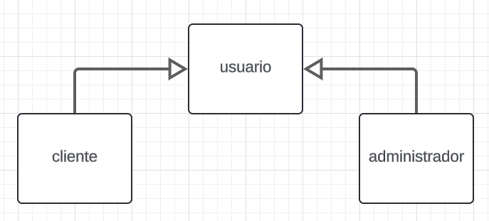
HERENCIA
En el sistema de ventas, un Cliente y un Administrador son tipos especializados de Usuario. Se usa la herencia para compartir atributos comunes como nombre, email y password, y métodos como iniciarSesion().

Slide 11
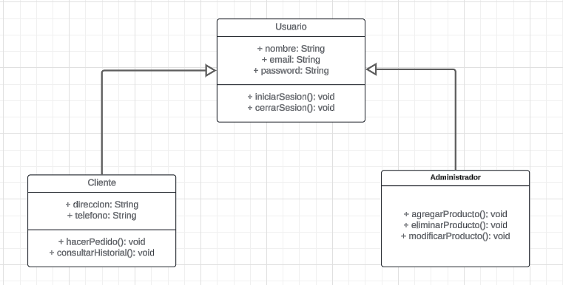
EJEMPLO

Slide 12
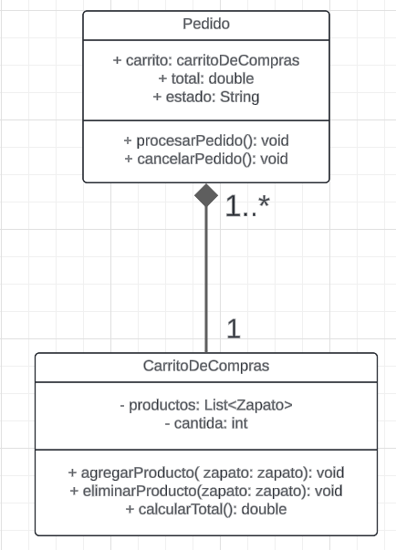

AGREGACIÓN Y COMPOSICIÓN
COMPOSICIÓN POR VALOR
Una clase que contiene otra clase, y si la clase contenedora se elimina, también lo hace el contenido.
ESTAS RELACIONES DEFINEN CÓMO SE CONECTAN LAS CLASES A TRAVÉS DE LA PROPIEDAD DE OBJETOS
Ejemplo: Un Pedido está compuesto por un CarritoDeCompras y Zapatos. Si el pedido se elimina, también lo hace el carrito y sus productos.

Slide 13
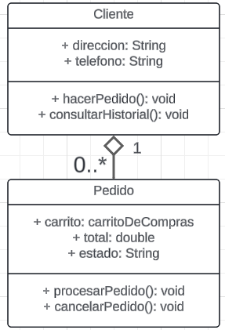
AGREGACIÓN Y COMPOSICIÓN
AGREGACIÓN POR REFERENCIA
Las clases pueden coexistir independientemente, pero una hace referencia a la otra.
ESTAS RELACIONES DEFINEN CÓMO SE CONECTAN LAS CLASES A TRAVÉS DE LA PROPIEDAD DE OBJETOS
Por ejemplo, un Cliente tiene una relación con Pedido, pero los pedidos pueden existir independientemente del cliente.

Slide 14
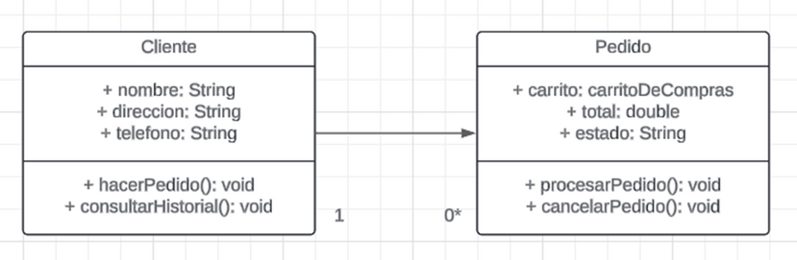
ASOCIACIÓN
La relación entre clases, permite
asociar objetos que colaboran
entre sí. Cabe destacar que no
es una relación fuerte, es decir,
el tiempo de vida de un objeto no
depende del otro.
EJEMPLO
Un Cliente puede hacer uno o varios Pedidos, pero un Pedido no necesariamente tiene que estar ligado solo a un cliente. Esta relación se puede modelar con una asociación simple.

Slide 15

MULTIPLICIDAD
0..1 = Cero o uno
1 = Solo uno
0..* = Cero o más
1..* = Uno o más
3 = Solo tres
0..5 = De cero a cinco
5..15 = De cinco a quince

Slide 16
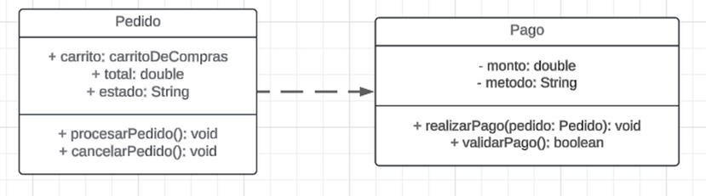
DEPENDENCIA
EJEMPLO
Representa un tipo de relación
muy particular, en la que una clase
es instanciada (su instanciación es
dependiente de otro objeto/clase).
La clase Pago depende del Pedido, ya que la acción de procesar el pago depende del total del pedido.

Slide 17
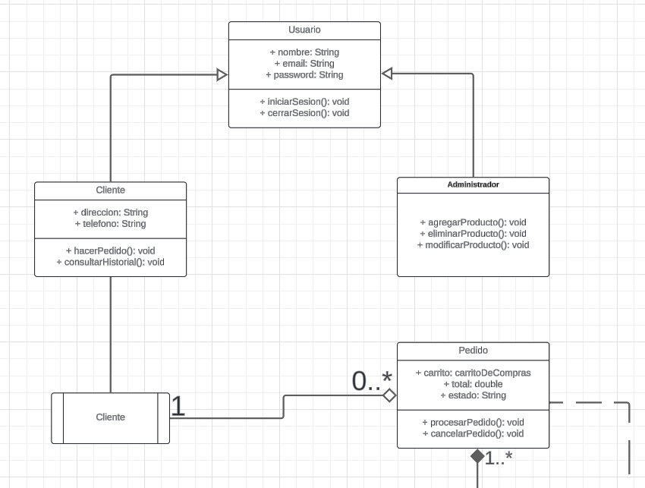
DIAGRAMA DE CLASES

Slide 18
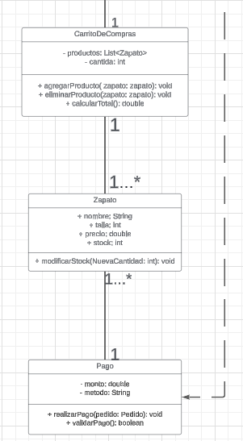
DIAGRAMA DE CLASES

Slide 19

GRACIAS!

